Slide 1

Bài 5: THỰC HÀNH TỔNG HỢP
A. HOẠT ĐỘNG THỰC HÀNH
1. Nối theo mẫu
Sao chép
Xoay hình
Viết chữ lên hình
Tô màu
Hình mẫu
Sao chép màu

Slide 2

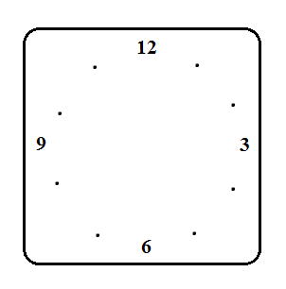
Bài 5: THỰC HÀNH TỔNG HỢP
A. HOẠT ĐỘNG THỰC HÀNH
2. Vẽ hình theo mẫu, lưu bài vẽ có tên THỰC HÀNH TỔNG HỢP
a)

Slide 3
Bài 5: THỰC HÀNH TỔNG HỢP
A. HOẠT ĐỘNG THỰC HÀNH
2. Vẽ hình theo mẫu, lưu bài vẽ có tên THỰC HÀNH TỔNG HỢP
c)

